Slide 1
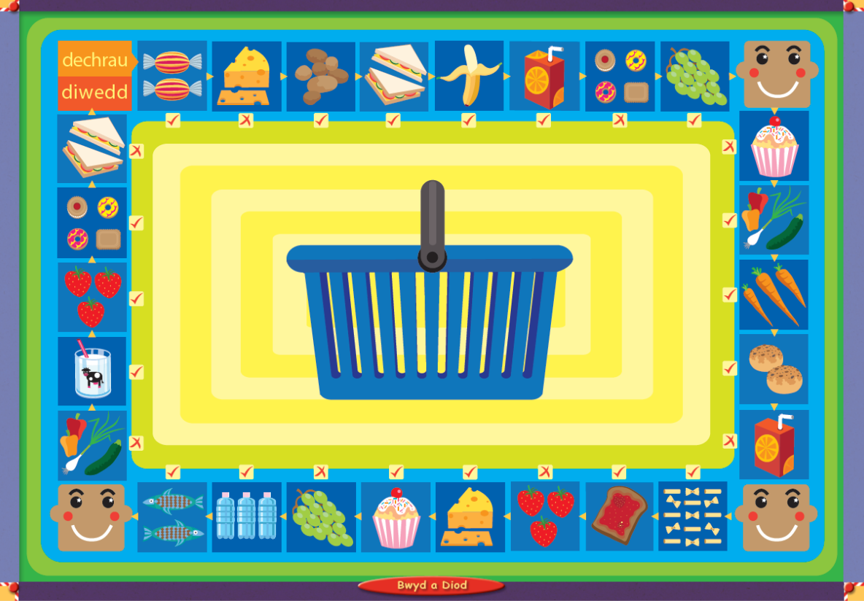
Bore da, Mrs White.
Heddiw, dw i eisiau i ti gweithia gyda’r plant. Bydd y plant yn chwarae mewn grŵp o dri (Ben, Cadi ac Owen).
-Yn gyntaf: Bore da, blant. Heddiw, dw i eisiau i chi chware gêm ‘Bwyd a Diod’. Gwrandewch ac edrychwch arna i yn ofalus.
-Yn ai, drilla geirfa ar y mat iaith. Defnydda brawddeg:
“Ailadroddwch ar fy ôl i_______”
-Nesaf, edrycha ar y patrymau gyda grŵp.
-Wedyn, esbonia mat Iaith gyda’r plant.“Ydych chi bawb yn deall?”
-Nawr chwarea gêm ‘Bwyd a Diod’.
-Cofia, dydy Ben ddim yn hoffi colli!
-Mwynha!
Gorchmynion:
Eistedda / Eisteddwch yn dawel.
Gwranda / Gwrandewch arna i.
Siarada / Siaradwch gyda grŵp.
Tafla/Taflwch y dis.
Symuda/Symudwch y cownter.
Deyfnydda’r patrymau gyda blant:
Tro pwy sy nesaf?
Tro ____ sy nesaf.
Dy dro di nawr.
Gwna dy orau.
Gwnewch eich gorau.

Slide 2



Mat Iaith
Gorchmynion:
Taflwch y dis.
Cyfrwch yn Gymraeg.
Symudwch y cownter.
Sut i Chwarae?
Yn gyntaf, dw i eisiau i chi tafla’r dis. Yn ail, symudwch y cownter. Cyrwch yn Gymraeg. Pediwch â siarad Saesneg. Nesaf, edrychwch ar y sgwâr. Defnyddiwch y patrymau ar y mat iaith. Os stopiwch ar y sgwâr gwenu, ddeud beth ydy dy hoff fwyd neu ddiod. Ar ôl gêm, tacluswch y gêm.
Pwy fydd yn ennill? Mwynhewch!
Her
Defnyddiwch patrymau trydydd berson.
Mae hi’n / e’n hoffi bwyta…
Dydy hi/e ddim yn hoffi bwyta ______.
Geirfa
-Losin
-Caws
-Tatws
-Brechdanu
-Banana
-Sudd afal
-Bisgedi
-Grawnwin
-Cacen
-Llysiau
-Moron
-Pasta
-Mefus
-Dwr
-Pysgod
-Ysgytlaeth
…achos…
…achos mae’n flasus.
…achos mae’n felys.
…achos mae’n hyfryd.
…achos maen nhw’n iachus.
…achos maen nhw’n dda i chi.
…achos mae’n ddi-flas.
…achos mae’n ych a fi!
…achos mae’n ofnadwy.
…achos maen nhw’n ddrwg i chi.
Cofiwch, treiglad meddal!
Patrymau
Rydw i’n hoffi bwyta / yfed …
Dydw i ddim yn hoffi bwyta / yfed…
Fy hoff fwyd /yfed ydy…
E.e
Rydw i’n hoffi bwyta mefus achos maen nhw’n flasus.
Dydw i ddim yn hoffi yfed sudd oren achos mae’n ddi-flas.

